Slide 1


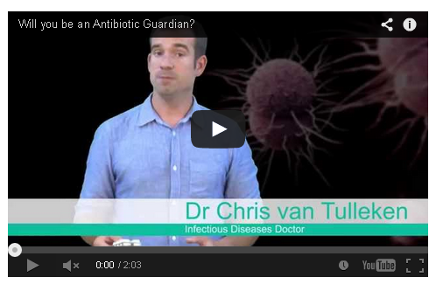
Dod yn Warcheidwad Gwrthfiotigau
GWARCHEIDWAD
GWRTHFIOTIGAU
CEFNOGAETH Y DEYRNAS UNEDIG I DDIWRNOD YMWYBYDDIAETH O WRTHFIOTIGAU
Cynhelir Diwrnod Ewropeaidd Ymwybyddiaeth o Wrthfiotigau yn flynyddol ar Dachwedd 18
A chithau’n Warcheidwad Gwrthfiotigau, dewiswch addewid syml sy’n seiliedig ar weithred ac annog eraill i ymuno â chi i ddiogelu gwrthfiotigau yn erbyn bygythiad cynyddol ymwrthedd i wrthfiotigau ar: www.iechydcyhoedduscymru.org/gwarcheidwad-gwrthfiotigau
Mae adnoddau a deunydd hyrwyddol i gynnal gweithgareddau lleol ar gyfer Gwarcheidwaid Gwrthfiotigau a Dyddiau Ymwybyddiaeth Ewropeaidd o Wrthfiotigau ar gael drwy gwefan.
Sefydlwyd yr ymgyrch Gwarcheidwad Gwrthfiotigau gan Iechyd Cyhoeddus Lloegr i wella gwybodaeth gyhoeddus a phroffesiynol a symbylu ymgysylltiad o ran mynd i’r afael ag ymwrthedd i wrthfiotigau
Iechyd Cyhoeddus Lloegr sy’n arwain cydlyniad gweithgareddau Diwrnod Ewropeaidd Ymwybyddiaeth o Wrthfiotigau yn Lloegr mewn cydweithrediad â DEFRA, yr Adran Iechyd, gweinyddiaethau datganoledig, a sefydliadau proffesiynol eraill.

Slide 2
Dewch yn Warcheidwad Gwrthfiotigau
GWARCHEIDWAD
GWRTHFIOTIGAU
CEFNOGAETH Y DEYRNAS UNEDIG I DDIWRNOD YMWYBYDDIAETH O WRTHFIOTIGAU
Cynhelir Diwrnod Ewropeaidd Ymwybyddiaeth o Wrthfiotigau yn flynyddol ar Dachwedd 18
A chithau’n Warcheidwad Gwrthfiotigau, dewiswch addewid syml sy’n seiliedig ar weithred ac annog eraill i ymuno â chi i ddiogelu gwrthfiotigau yn erbyn bygythiad cynyddol ymwrthedd i wrthfiotigau ar: www.iechydcyhoedduscymru.org/gwarcheidwad-gwrthfiotigau
Mae adnoddau a deunydd hyrwyddol i gynnal gweithgareddau lleol ar gyfer Gwarcheidwaid Gwrthfiotigau a Dyddiau Ymwybyddiaeth Ewropeaidd o Wrthfiotigau ar gael drwy gwefan.
Sefydlwyd yr ymgyrch Gwarcheidwad Gwrthfiotigau gan Iechyd Cyhoeddus Lloegr i wella gwybodaeth gyhoeddus a phroffesiynol a symbylu ymgysylltiad o ran mynd i’r afael ag ymwrthedd i wrthfiotigau
Iechyd Cyhoeddus Lloegr sy’n arwain cydlyniad gweithgareddau Diwrnod Ewropeaidd Ymwybyddiaeth o Wrthfiotigau yn Lloegr mewn cydweithrediad â DEFRA, yr Adran Iechyd, gweinyddiaethau datganoledig, a sefydliadau proffesiynol eraill.
Notes:
Mae’r sleid yma â’r fideo YouTube wedi’i fewnblannu. Mae’n ymddangos fel . Mae hyn yn arferol, bydd yn arddangos y fideo pan fyddwch yn dewis ‘preview (slideshow) mode’. Mae’n rhaid i chi fod â chysylltiad rhyngrwyd wrth gyflwyno os yw’r nodwedd hon i weithio.

